Slide 1
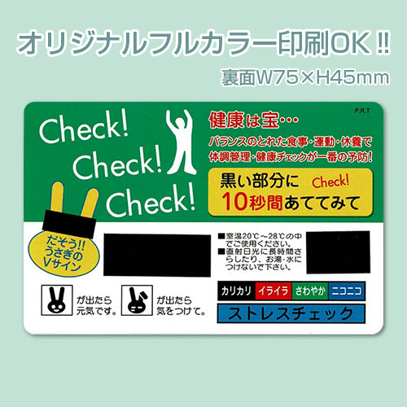


【提案書】
ヘルスチェックカードV
特徴
指を10秒間あてるだけで簡易的にコンディションチェックとストレスチェックができる、ヘルスチェックカードです。コンパクトなアイテムのため、イベント等ばらまく販促用に最適。
納期
納期スペース
仕様
素材：紙・表面PP樹脂貼り加工
サイズ：W85×H55×D0.4mm
重量：2g
お見積
お見積りスペース

